Slide 1
CMOOC 联盟优秀课程 北京市优质教材
软件项目管理
北京邮电大学 韩万江 hanwanjiang@bupt.edu.cn

Slide 2
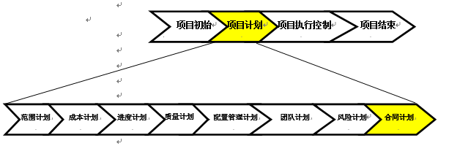
路线图：合同计划

Slide 3
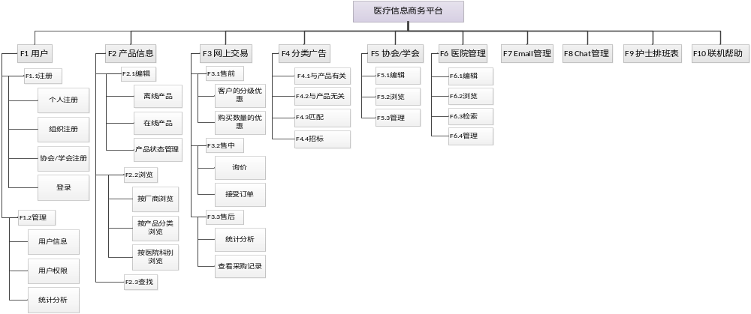

情景展示
Email模块委托哪个公司完成呢？
多少钱合适呢？

Slide 4
软件项目管理 第 二 篇
第 12 章
软件项目合同计划

Slide 5
本章要点
一
合同类型
二
合同计划
三
敏捷项目合同计划
四
案例分析

Slide 6

项目采购
为了执行项目而从项目团队外部获取产品、服务或者结果的过程，称为采购 .
chapter__12

Slide 7

合同
合同是具有法律效力的协议
双方自愿达成的协议
签订者具有相应的法律能力
有充分的签约理由
具有合法的目的
chapter__9

Slide 8
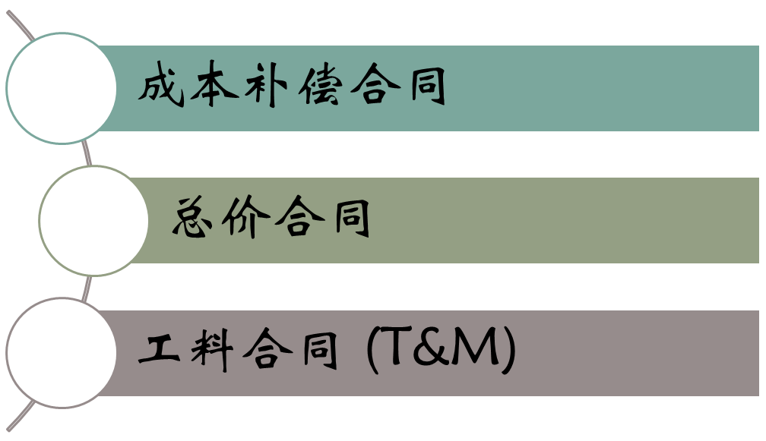
合同类型
chapter__12

Slide 9
一、成本补偿类合同
向卖方支付为完成工作而发生的全部合法实际成本，外加一笔费用作为卖方的利润。
这种合同适用于：工作范围预计会在合同执行期间发生重大变更。
chapter__12

Slide 10

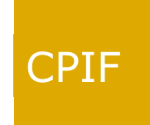

成本补偿类合同
成本加固定费用
（CPFF:Cost Plus Fixed Fee）
成本加激励费用
（CPIF: Cost Plus Incentive Fee）
成本加奖励费用
（CPAF: Cost Plus Award Fee）

Slide 11
实例-成本加固定费用CPFF
  则预计总价=11.5万
预计成本
=10万
固定费用
=1.5万
如果实际成本增至20万
  则支付总价=21.5万

Slide 12

单选题
1分
预计成本 =10万, 固定费用=1.5万，如果实际成本= 30万
A
支付总价=33万
B
支付总价=31.5万
C
支付总价=11.5万
D
支付总价=30万
chapter__9
提交

Slide 13
实例-成本加激励费用 CPIF
预计成本=10万
利润1万
激励分配80/20
例1：如果按照预计成本完成，
则支付总价=11万
例2：如果实际成本降至8万则支付总价=8+1+2*20%=9.4万
chapter__12

Slide 14
实例-成本加奖金CPAF
预计成本=10万
甲方判断决定奖励费用
例1：没有奖励，
则支付总价=10万
例2：奖励: 3万
则支付总价=13万
chapter__12

Slide 15
二、总价合同
总价合同为既定产品、服务或成果的采购设定一个总价。
这种合同应在已明确定义需求，且不会出现重大范围变更的情况下使用。
chapter__12

Slide 16
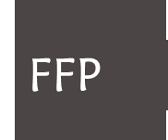


总价合同
固定总价
Firm Fixed Price
固定价格加奖励费
Fixed Price Plus Incentive Fee
总价加经济价格调整

Slide 17
实例-固定总格：FFP
合同价格：100万
例1：实际成本80万，
则总价=100万
例2：实际成本150万，则总价100万
chapter__12

Slide 18
实例- 总价加激励费用 (FPIF)
目标成本：100万
价格上限：110万
卖方利润：10万
分享比例：70/30
例1：实际成本80万，
则总价=80+10+20*30%=96万
例2：实际成本150万，
则总价110万
chapter__12

Slide 19
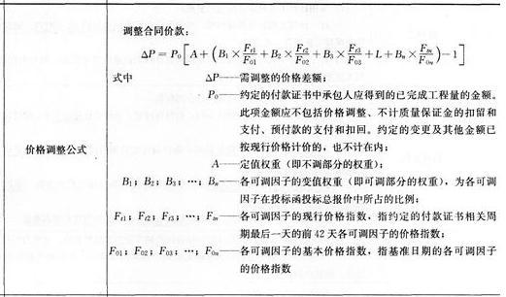
总价加经济价格调整(FPEPA)
在一个基本的总价基础上，根据一些特殊情况进行最后总价的调整。
chapter__12

Slide 20

合同类型与相应的风险
乙方风险
甲方风险
chapter__12

Slide 21
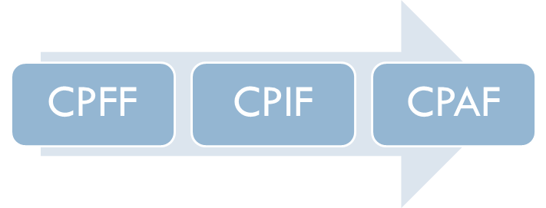
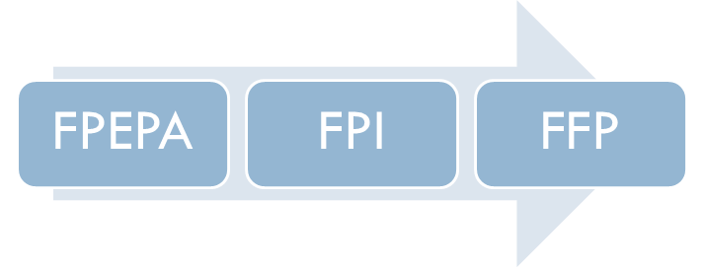
合同类型与相应的风险
乙方风险增加
甲方风险增加
chapter__9

Slide 22
三、工料合同 (T&M)合同
成本补偿合同和总价合同特点的混合型合同。
必须为每一个单位的工作量付出一定的报酬
例如：
工程师单价:130美元/工时
产品单价:1500元/功能点
chapter__12

Slide 23
本章要点
一
项目合同
二
合同计划
三
敏捷项目合同计划
四
案例分析

Slide 24
合同计划
明确如何进行委托、委托什么项目、何时进行、费用如何等，
选择需要的合同类型，采用的招标方式、合同形式等。
chapter__12

Slide 25

合同计划
输出:
招标书或者类似招标书的形式体现的
chapter__12

Slide 26
本章要点
一
项目合同
二
合同计划
三
敏捷项目合同计划
四
案例分析

Slide 27
单选题
1分
敏捷宣言哪句话可以体现敏捷合同特性？
A
个体和互动高于流程和工具
B
工作的软件高于详尽的文档
C
客户合作高于合同谈判
D
响应变化高于遵循计划
提交

Slide 28
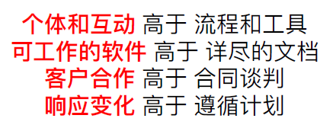
客户协作高于合同协商
《敏捷宣言》认为“客户协作高于合同协商”

Slide 29
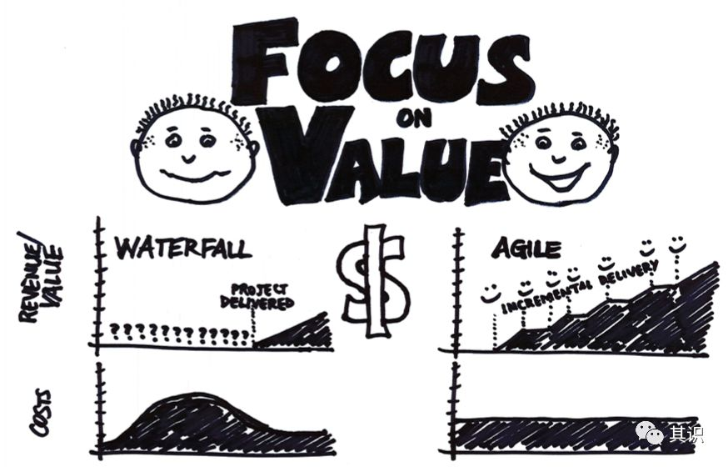
敏捷项目的特点

Slide 30
敏捷合同策略 – 动态
多层协议结构
价值交付（例如迭代付费）
总价增量 （例如基于Story付费）
灵活总价方案
动态范围方案
chapter__12

Slide 31

多层协议结构
chapter__12

Slide 32
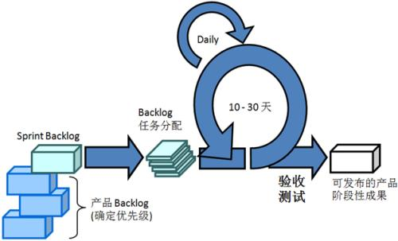
价值交付
强调价值交付，基于价值驱动进行迭代交付。
chapter__12

Slide 33
总价增量
总价增量策略是不限定项目总预算, 而是将范围分解为一些微型交付成果，例如以Story为单位的交付成果, 单独计算成本预算,可以很好的控制成本预算.
chapter__12

Slide 34

灵活总价方案
灵活总价方案是灵活的合同总价策略，例如如果在合同期限之前交付，则可对供应商的高效率进行奖励。相反，如果供应商延迟交付，则将扣除一定费用。 如果敏捷供应商在仅完成一半范围时便可交付足够的价值，且客户不再需要另外一半范围，则不必支付这部分费用。
chapter__12

Slide 35
动态范围方案
动态范围方案是对于具有固定预算的合同，供应商可为客户提供在项目特定点改变项目范围的方案。
chapter__12

Slide 36
本章要点
一
项目合同
二
合同计划
三
敏捷项目合同管理
四
案例分析

Slide 37
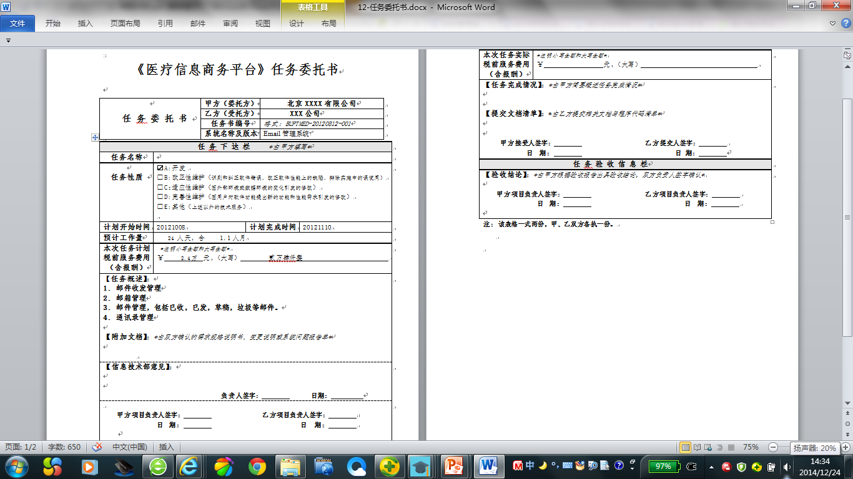
MED案例分析
chapter__12

Slide 38
本章小结 –核心之“道”
传统合同：费用确定
敏捷合同：费用灵活
chapter__12

